Slide 1

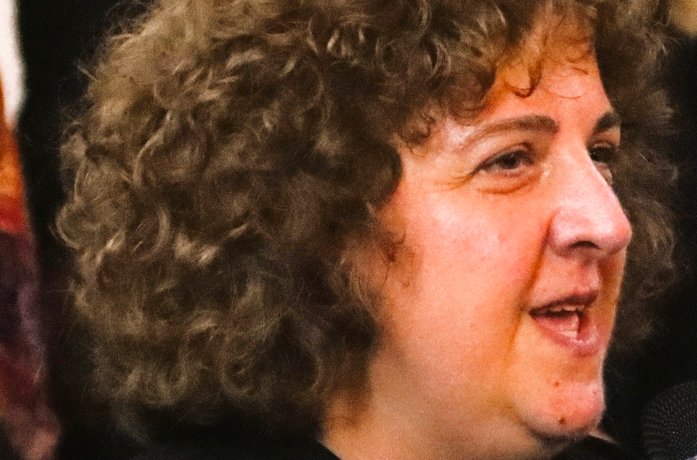
Klangzauber
Georgien 2
18.-20. Juni 2027
Foto © StimmIMPULS, A. Zaiss
MAGIE DER STIMMEN
Tamar Buadze
& Sohn
stimmimpuls.com
Georgien
18.-20. Juni 2027
Bildungshaus
Kloster St. Ulrich/D

Slide 2

Klangzauber Georgien 2
Sie singen bereits georgische Lieder und sehnen sich wieder nach Tamar Buadzes Inspirationen? Oder haben Sie von diesen Gesängen gehört und möchten sie jetzt endlich selbst entdecken?
Dieser 3-stimmige Gesang ist ein Phänomen und darum zum immateriellen Weltkulturerbe gekürt. Offenbar schon vor der Christianisierung Georgiens im 4. Jahrhundert drang er über die Landesgrenzen hinaus zu verwunderten Ohren. Meist nur in kleinen Männer- oder Frauenensembles oder familienintern gesungen, erschafft er herzergreifende Harmonien und lässt eine Magie jenseits der Worte entstehen.
Zwischen Hohem Kaukasus und Schwarzem Meer bietet das kleine Georgien eine große Vielfalt an Klimazonen, Volksgruppen, Sprachen, Landschaften, Lebenswirklichkeiten – und unterschiedlichen Gesängen! Singen ist mindestens so wichtig wie Sprechen und verbindendes, lebendiges Kulturgut.
Tamar Buadze, international renommierte georgische Dozentin & Chorleiterin, widmet sich
3 Tage intensiv Stimme, Klang und Ausdruck – unterstützt von einem ihrer Söhne. Gut aufeinander
zu hören, die Lieder zu spüren und ihnen stimmlich Herz und Körper zu geben, ist ihr ein Anliegen.
wer kann mitsingen?
Erfahrungen im mehrstimmigen Singen sind willkommen, Notenkenntnisse nicht zwingend notwendig.
Kurssprache ist Deutsch.
ZEITEN:
18. – 20. Juni 2027
Anreise Freitag bis 17:30h vor dem Abendessen,
Abreise Sonntag nach dem Mittagessen 13:30h
Kursgebühr inkl. Übernachtung & Vollpension: € 530 (DZ), € 560 (EZ)
Für Jugendliche, Studis oder Azubis im DZ
wird der DZ-Preis um 30% reduziert!
stimmimpuls.com
Partner in music:

